Slide 1
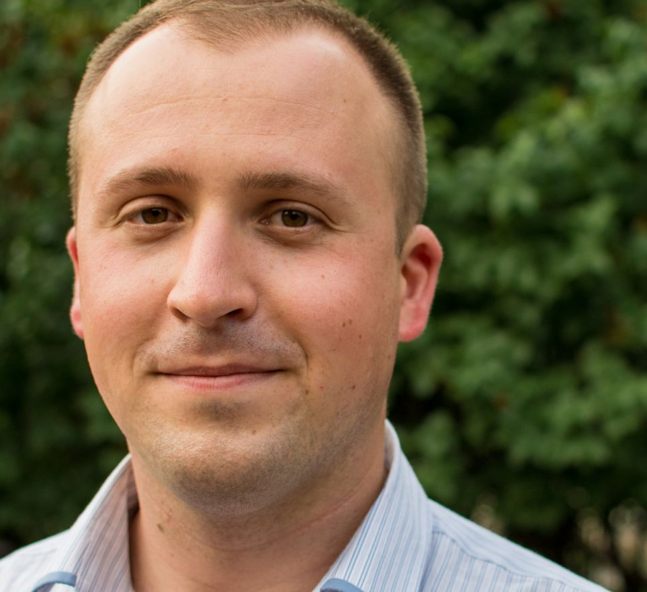
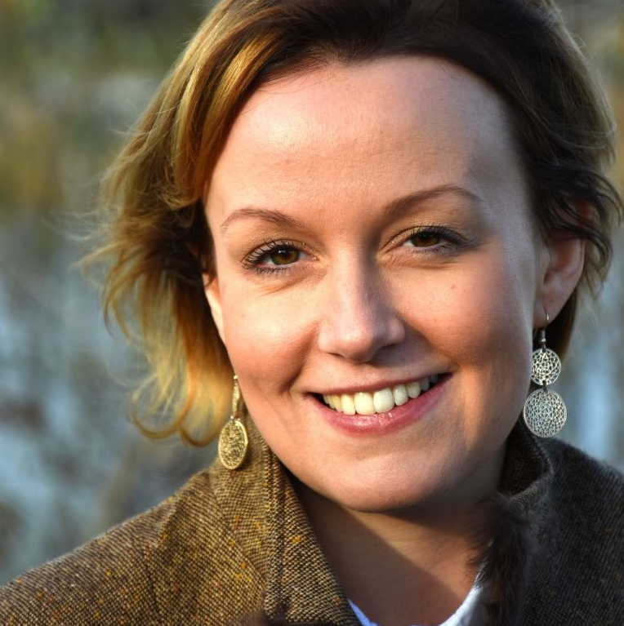
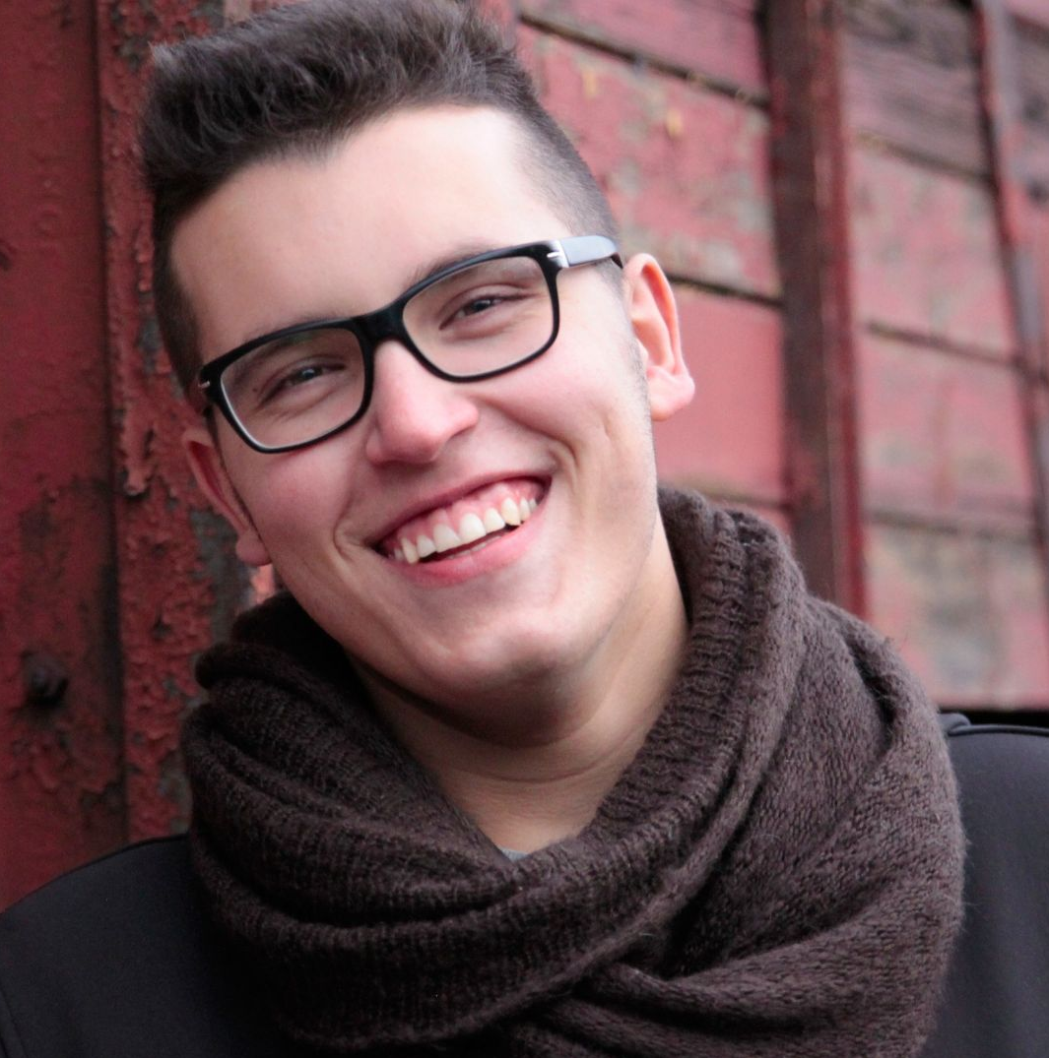



Sei alla ricerca di un lavoro?
Il 22 maggio noi di Gi Group, prima agenzia italiana per il lavoro, in collaborazione con il CFP Ticino Malpensa abbiamo organizzato un evento per farti conoscere le opportunità presenti sul territorio.
Durante l’incontro ti presenteremo le offerte di lavoro nel settore produttivo, logistico, grande distribuzione organizzata, impiegatizio.
Ti racconteremo inoltre i servizi a te dedicati.
Ti aspettiamo mercoledì 22 maggio
dalle ore 9:00 alle 13:00
presso la sala Cesare da Sesto,
accessibile dal cortile del Comune,
in Piazza Cesare da Sesto 1,
Sesto Calende (VA).
Sei iscritto alle categorie protette (legge 68/99)?
Partecipa al nostro
Job Day!

